Slide 1

ISTQB сертификация: Приводим знания в порядок
Mike Kravchenko. Devexperts.

Slide 2

Обо мне...
В тестировании 13 лет.
Последние 5 лет: QA team lead в компании Devexperts.
Последние 3 года: Proctor of Devexperts ISTQB Certification Center.

Slide 3

О чем поговорим
Сертификация:
Что это?
Для чего нужна?
Почему ISTQB, а не...?
Уровни и требования к кандидатам
Как сдавать?
Как готовиться?
Ссылки, контакты, вопросы

Slide 4

Сертификация
Сертификация – это...
...форма подтверждения соответствия чего-либо требованиям каких-либо регламентов, стандартов, правил.
знания
навыки
умения

Slide 5
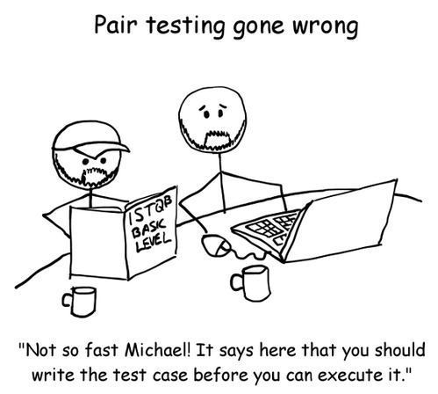
Сертификация: Зачем?
...чтобы подтвердить уровень
...чтобы заполнить пробелы
...чтобы систематизировать
...чтобы структурировать
...чтобы освежить
...чтобы научиться
...чтобы не стоять на месте

Slide 6

ISTQB
International Software Testing Qualifications Board
Особенности:
Международная
Развивающаяся
Открытая
Официальная
Независимая
Что еще?
IIST
QAI Global Institute
ISEB

Slide 7
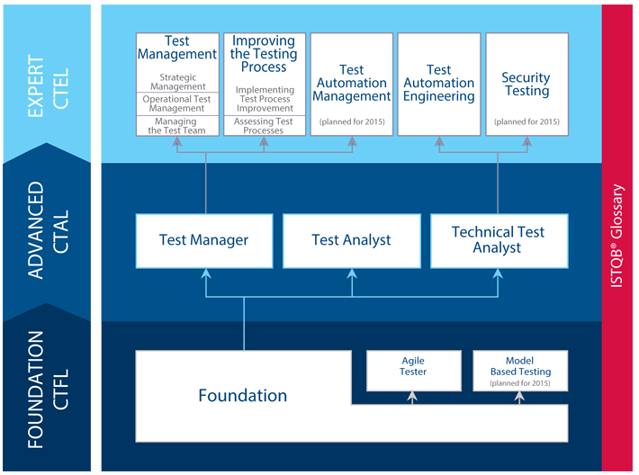
Структура ISTQB

Slide 8

ISTQB: Foundation Level
Foundation Base
Основа основ
Подходит всем (test designers, test analysts, test engineers, test consultants, etc.)
И даже... (project managers, quality managers, software developers, etc.)

Slide 9
ISTQB: Foundation Level
Foundation Base Content
Основы теории тестирования
Жизненный цикл разработки и тестирования ПО
Статические техники
Техники тест-дизайна
Тест-менеджмент
Использование тулов

Slide 10
ISTQB: Foundation Level
Foundation Base Content
Основы теории тестирования
Жизненный цикл разработки и тестирования ПО
Модели разработки ПО
Каскадная, спиральная, инкрементальная
Test levels
Component, Integration, System, Acceptance
Test types
Functional, non-functional
Статические техники
Техники тест-дизайна
Тест-менеджмент
Использование тулов

Slide 11
ISTQB: Foundation Level
Foundation Base Content
Основы теории тестирования
Жизненный цикл разработки и тестирования ПО
Статические техники
Formal review
Informal, walkthrough, technical, inspection
Static analysis by tools
Техники тест-дизайна
Тест-менеджмент
Использование тулов

Slide 12
ISTQB: Foundation Level
Foundation Base Content
Основы теории тестирования
Жизненный цикл разработки и тестирования ПО
Статические техники
Техники тест-дизайна
Black-box Techniques
Equivalence Partitioning
Boundary Value Analysis
Decision Table Testing
State Transition Testing
Use Case Testing
White-box Techniques
Statement Testing and Coverage
Decision Testing and Coverage
Experience-based Techniques
Skills, intuition, experience
Тест-менеджмент
Использование тулов

Slide 13

ISTQB: Foundation Level
Which test ensures that modifications did
not introduce new problems?
Stress testing
Black-box testing
Structural testing
Regression testing

Slide 14
ISTQB: Foundation Level
Stress testing
Evaluates the system at the limits of its requirements
Black-box testing
Derives test cases based on spec analysis
Structural testing
Relies on the analysis of the internal structure
Regression testing
Ensures that no new problems were introduced in the unchanged portion of the software

Slide 15
ISTQB: Foundation Level
Stress testing
Evaluates the system at the limits of its requirements
Black-box testing
Derives test cases based on spec analysis
Structural testing
Relies on the analysis of the internal structure
Regression testing
Ensures that no new problems were introduced in the unchanged portion of the software

Slide 16
ISTQB: Foundation Level
How many test cases are needed to achieve 100% decision coverage?
if (p = q) {
S = S + 1;
if (s < 5) {
t = 10;
}
} else if (p > g) {
t = 5;
}
Answer: 2, 6, 5 or 4?

Slide 17

ISTQB: Foundation Level
p=q
p>q
s<5
t=5
t=10

Slide 18
ISTQB: Foundation Level
p=q
Statement coverage:
(p=q) and (s<5)
(p>q)
Decision coverage:
(p=q) and (s<5)
(p>q)
(p=q) and (s>=5)
(p<q)
p>q
s<5
t=5
t=10

Slide 19

ISTQB: Foundation Level
Foundation Agile
Основы Agile software development
Представление о разных подходах Agile
Определение разницы тестирования Agile и Traditional
Оценка testing efforts в итеративной разработке
Выбор и внедрение необходимых тулов

Slide 20

ISTQB: Advanced Level
Test Manager
Test Analyst
Technical Test Analyst

Slide 21

ISTQB: Advanced Level
Test Manager
Процесс тестирования ПО
Test Management
Ревью и метрики
Defect Management
Improving Testing Process
Выбор и внедрение необходимых тулов
Работа с командой

Slide 22

ISTQB: Advanced Level
Test Analyst
Процесс тестирования ПО
Test Management (monitoring, control, risks)
Техники тестирования
Ревью
Defect Management
Выбор и внедрение необходимых тулов

Slide 23

ISTQB: Advanced Level
Technical Test Analyst
Risk Based Testing
Structure Based Testing
Техники анализа
Review
Выбор и внедрение необходимых тулов
Автоматизация

Slide 24
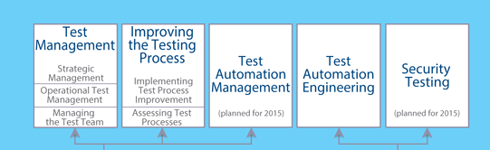
ISTQB: Expert Level
Test Management
Improving the Test Process
Test Automation Engineering
Test Automation Management
Security Testing

Slide 25
Требования к кандидатам
Foundation Level
Особых требований нет, но...
Желательно иметь полугодовой опыт в отрасли
Advanced Level
Сертификат Foundation Level
Опыт в отрасле от 3-х лет
Expert Level
Сертификат Foundation Level
Сертификат Advanced Level соответствующего направления
Как минимум 7 лет опыта практического тестирования
Из них как минимум 2 года опыта по направлению экзамена
Прохождение курсов Expert Level
Необходимо подтверждать уровень раз в 5 лет

Slide 26


Русский vs Английский

Slide 27

Русский язык
Какой набор тестовых данных
демонстрирует классы эквивалентности
для проверки является ли человек
подростком или нет?
10, 15 и 19 лет
13, 19 и 25 лет
13, 16 и 19 лет
12, 13 и 20 лет

Slide 28

Английский язык
Which set of test data demonstrates
equivalence partitioning to check whether a
customer is a teenager or not?
10, 15 and 19 years
13, 19 and 25 years
13, 16 and 19 years
12, 13 and 20 years

Slide 29

Как готовиться
Самостоятельная подготовка
Материалы для подготовки:
Syllabus
Glossary
ISTQB Books
Exam samples
Плюсы:
Удобное время
Ваша ответственность
Минусы:
Мотивация

Slide 30

Как готовиться
Объединяться в группы по интересам
Материалы для подготовки:
Syllabus
Glossary
ISTQB Books
Exam samples
Плюсы:
Общение, дискуссии
Обсуждения, чекпоинты
Минусы:
Организация

Slide 31

Как готовиться
Проходить обучение в центрах сертификации
Материалы для подготовки:
Предоставляются центром
Плюсы:
Квалифицированный тренер
Отработанный процесс обучения
Минусы:
Стоимость обучения

Slide 32

Как сдавать
Определиться с вариантом подготовки
Найти удобный Центр Сертификации
Зарегистрироваться на экзамен
Подготовиться к экзамену
Сдать сертификационный экзамен
Получить сертификат международного образца

Slide 33

Регламент
Идентификация кандидата
Инструктаж
Принятие соглашений и регистрация в системе
Экзамен
Получение результата
Анализ результата

Slide 34

Рекомендации
Нет ничего лучше самостоятельной подготовки
Используйте несколько источников
Ранняя регистрация – сильная мотивация
Период подготовки в режиме 2-3 часа в день:
FL: 2 недели
AL: 6 недель
На экзамене:
Не волнуйтесь
Есть вопрос – задайте
Следите за временем
Учитывайте весовые коэффициенты

Slide 35
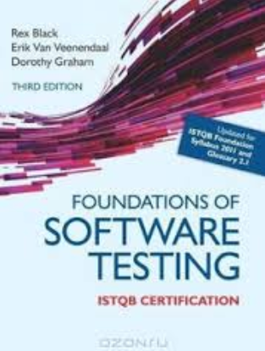
Материалы для подготовки
Syllabi
Books for ISTQB Certification
IEEE 829
ISTQB Glossary
Exam samples

Slide 36

Материалы для подготовки
Based on the IEEE Standard for Software Test Documentation, which of the
following sections are part of the test summary report? - Test summary and report identifier - Summary - Variances - Comprehensive assessment - Approvals

Slide 37

Материалы для подготовки
http://www.istqb.org
http://www.istqb.org/downloads/syllabi.html
http://www.istqb.org/references/articles/istqb-related-articles.html
http://www.istqb.org/references/books/istqb-related-books.html

Slide 38
Материалы для подготовки
http://www.istqb.guru/
http://www.softwaretestinggenius.com/
http://istqb.patshala.com/
*(неофициальные материалы)

Slide 39


Slide 40

Контакты
Mike Kravchenko
Skype: mike.kravchenko
Email: kravchenko@devexperts.com
ICQ: 121239649
Devexperts ISTQB Certification Center:
http://www.devexperts.com/ru/products/services/istqb/cert.html
Email: istqb@devexperts.com

